Slide 1

Aljabar Linear
PAC 202
3 SKS
Silabus :
Bab I Matriks dan Operasinya
Bab II Determinan Matriks
Bab III Sistem Persamaan Linear
Bab IV Vektor di Bidang dan di Ruang
Bab V Ruang Vektor
Bab VI Ruang Hasil Kali Dalam
Bab VII Transformasi Linear
Bab VIII Ruang Eigen

Slide 2
Determinan Matriks
  Sub Pokok Bahasan
  Permutasi dan Determinan Matriks
  Determinan dengan OBE
  Determinan dengan Ekspansi Kofaktor
Beberapa Aplikasi Determinan
  Solusi SPL
  Optimasi
  Model Ekonomi
  dan lain-lain.

Slide 3
Permutasi dan Definisi Determinan Matriks
Permutasi → susunan yang mungkin dibuat dengan memperhatikan urutan
Contoh :
Permutasi dari {1, 2, 3} adalah
(1,2,3), (1,3,2),(2,1,3),(2,3,1),(3,1,2),(3,2,1)
Invers dalam Permutasi
→Jika bilangan yang lebih besar mendahului bilangan yang lebih kecil dalam urutan permutasi

Slide 4
Permutasi Genap ← Jumlah invers adalah bil. genap
Permutasi Ganjil ← Jumlah invers adalah bil. ganjil
Contoh :
Jumlah invers pada permutasi dari {1, 2, 3}
(1,2,3) → 0 + 0 = 0 → genap
(1,3,2) → 0 + 1 = 1 → ganjil
(2,1,3) → 1 + 0 = 1 → ganjil
(2,3,1) → 0 + 2 = 2 → genap
(3,1,2) → 2 + 0 = 2 → genap
(3,2,1) → 1 + 1 = 2 → genap

Slide 5
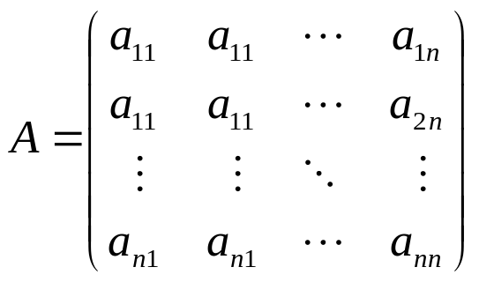
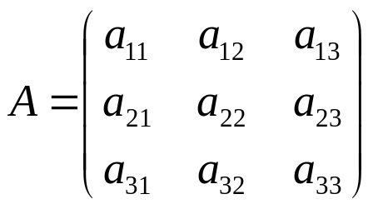
Definisi Determinan Matriks
Hasil kali elementer A → hasilkali n buah unsur A tanpa ada pengambilan unsur dari baris/kolom yang sama.
Contoh :
Ada 6 (3!) hasil kali elementer dari matriks A, yaitu:
a₁₁ a₂₂ a₃₃, a₁₁ a₂₃ a₃₂ , a₁₂ a₂₁ a₃₃ ,
a₁₂ a₂₃ a₃₁ , a₁₃ a₂₁ a₃₂ , a₁₃ a₂₂ a₃₁

Slide 6
Hasil kali elementer bertanda
a₁₁ a₂₂ a₃₃
– a₁₁ a₂₃ a₃₂
– a₁₂ a₂₁ a₃₃
a₁₂ a₂₃ a₃₁
a₁₃ a₂₁ a₃₂
– a₁₃ a₂₂ a₃₁
Jadi, Misalkan A_{nxn} maka determinan dari matriks A didefinisikan sebagai jumlah dari semua hasil kali elementer bertanda matriks tersebut.
Notasi : Det(A) atau |A|
Perhatikan…
Tanda (+/-) muncul sesuai hasil
klasifikasi permutasi indeks kolom,
yaitu : jika genap → + (positif)
jika ganjil → - (negatif)

Slide 7
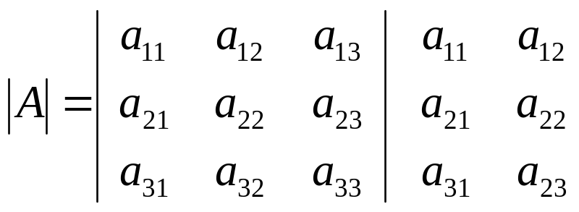
Contoh :
Tentukan Determinan matriks
Jawab :
Menurut definisi :
Det(A_{3x3}) = a₁₁ a₂₂ a₃₃ – a₁₁ a₂₃ a₃₂ – a₁₂ a₂₁ a₃₃ + a₁₂ a₂₃ a₃₁ + a₁₃ a₂₁ a₃₂ – a₁₃ a₂₂ a₃₁
atau

Slide 8
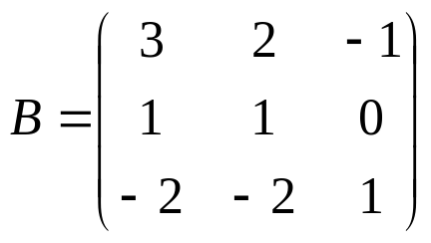
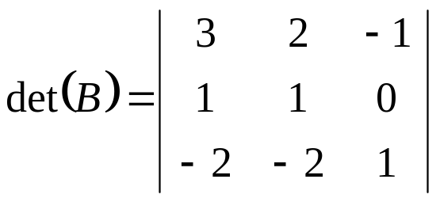
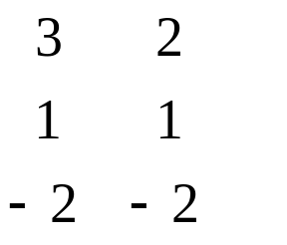


Contoh :
Tentukan determinan matriks
Jawab :

Slide 9
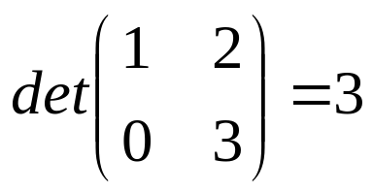
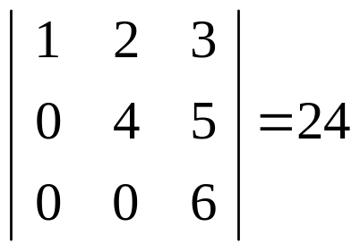
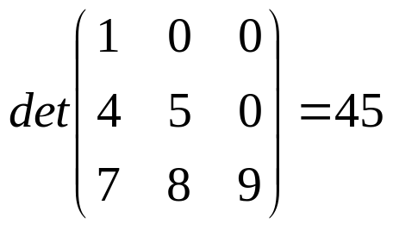

Menghitung Determinan dengan OBE
Perhatikan :
a.
b.
c.
Dengan mudah…
Karena hasil kali elementer bertanda selain unsur diagonal adalah nol
Det(A) =
Hasilkali unsur diagonal?
Hitung Det.
Matriks Bukan
Segitiga???

Slide 10
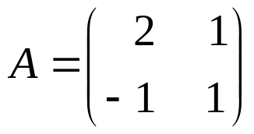
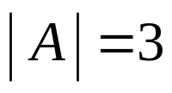
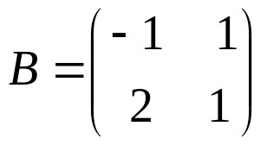
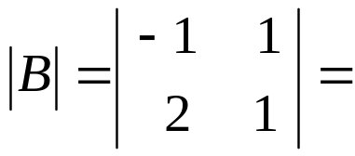
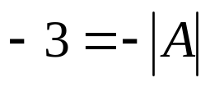
Perlu OBE untuk menentukan determinan
suatu matriks yang bukan segitiga.
Caranya :
Matriks bujur sangkar ~ OBE ~ matriks segitiga
Berikut ini adalah pengaruh OBE pada nilai determinan suatu matriks, yaitu :
Jika matriks B berasal dari matriks A dengan satu kali pertukaran baris maka Det (B) = - Det (A)
Contoh :
sehingga

Slide 11
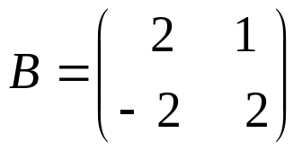
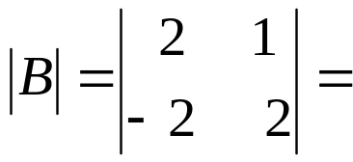
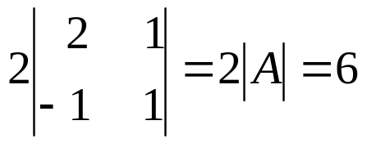
Jika matriks B berasal dari matriks A dengan
satu kali mengalikan dengan konstanta k pada baris maka Det (B) = k Det (A)
Contoh :
dan
maka

Slide 12
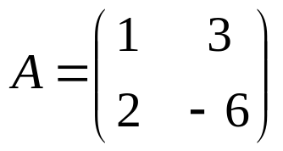

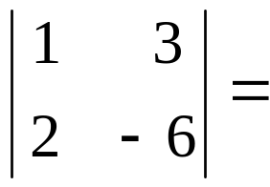
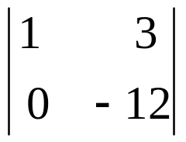

Jika matriks B berasal dari matriks A dengan perkalian sebuah baris dengan konstanta tak nol k lalu dijumlahkan pada baris lain maka Det (B) = Det (A)
Contoh 3 :
Perhatikan
OBE yang dilakukan pada matriks tersebut adalah –2b₁ + b₂

Slide 13
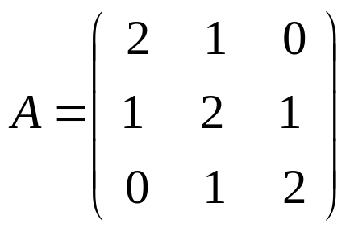
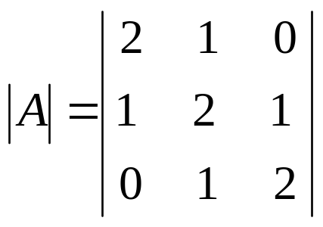
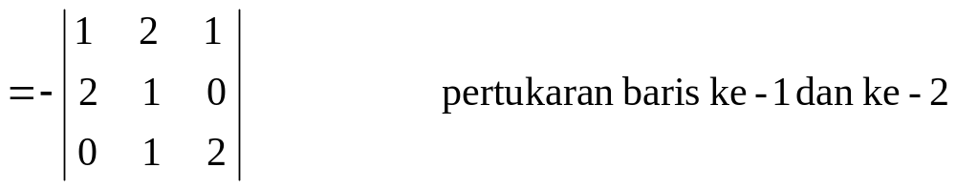
Contoh 3 :
Tentukan determinan matriks berikut :
Jawab :

Slide 14
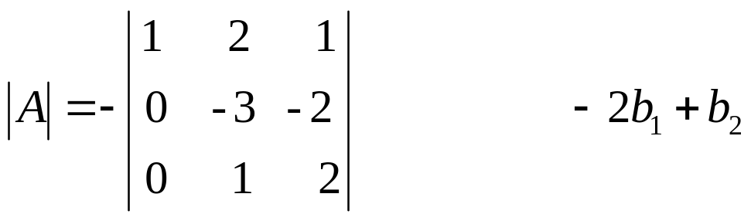
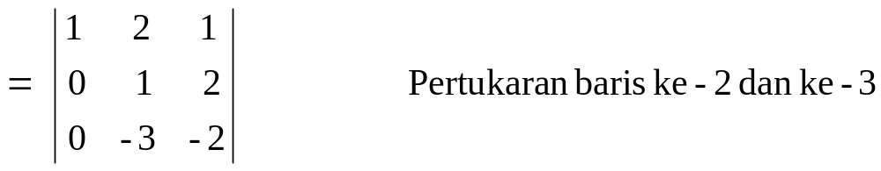
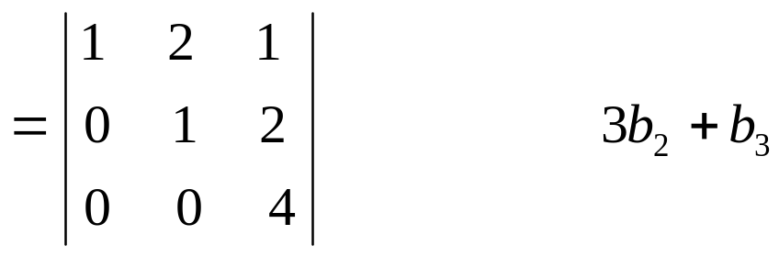
= 4 (hasil perkalian semua unsur diagonalnya)

Slide 15
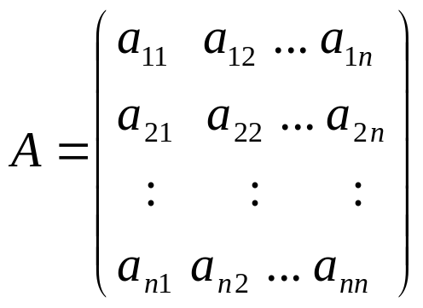
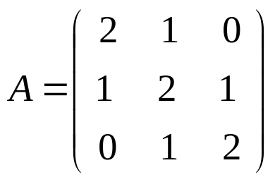
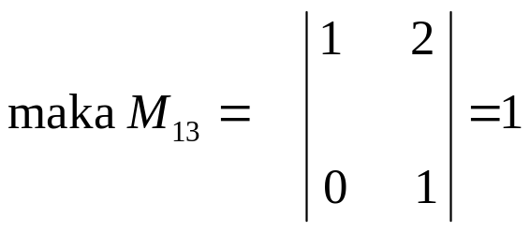
Determinan dengan ekspansi kofaktor
Misalkan
Beberapa definisi yang perlu diketahui :
M_{ij} disebut Minor- ij yaitu determinan matriks A dengan menghilangkan baris ke_i dan kolom ke-j matriks A.
Contoh :

Slide 16
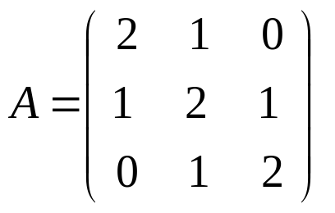
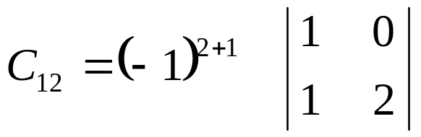
C_{ij} Matrik dinamakan kofaktor - ij yaitu (-1)^{i+j} M_{ij}
Contoh :
maka
= (– 1)³ .2
= – 2

Slide 17
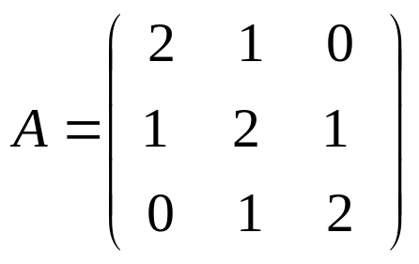
Secara umum, cara menghitung determinan dengan ekspansi kofaktor :
Menghitung det (A) dengan ekspansi kofaktor sepanjang baris ke-i
det (A) = a_{i1} C_{i1} + a_{i2} C_{i2} + . . . + a_{in} C_{in}
Menghitung det (A) dengan ekspansi kofaktor sepanjang kolom ke-j
det (A) = a_{ij} C_{1j} + a_{2j} C_{2j} + . . . + a_{nj} C_{jn}
Contoh 6 :
Hitunglah Det(A) dengan ekspansi kofaktor :

Slide 18
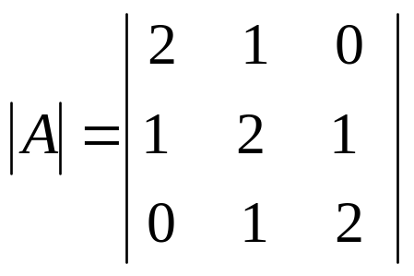
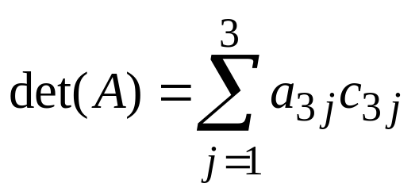
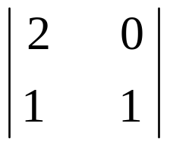
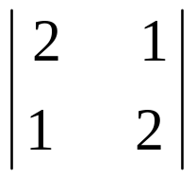


Jawab :
Misalkan, kita akan menghitung det (A) dengan ekspansi kofaktor sepanjang baris ke-3
= a₃₁ C₃₁ + a₃₂ C₃₂ + a₃₃ C₃₃
= 0 – 2 + 6
= 4

Slide 19
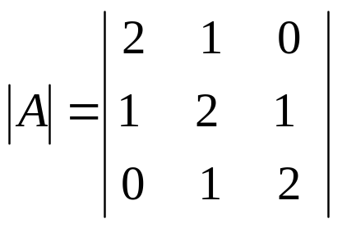
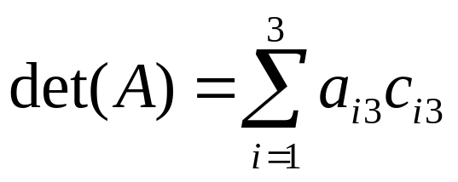
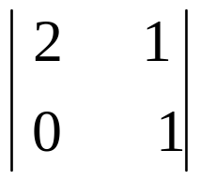


Menghitung det (A) dengan ekspansi kopaktor sepanjang kolom ke-3
= a₁₃ C₁₃ + a₂₃ C₂₃ + a₃₃ C₃₃
= 0 – 2 + 6
= 4

Slide 20
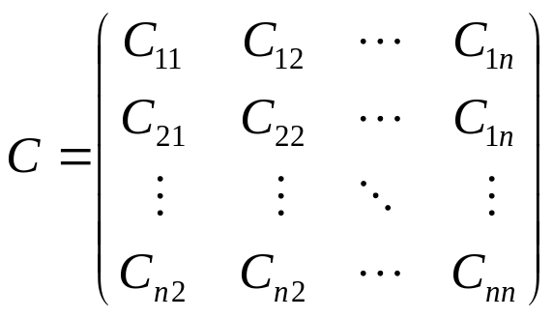
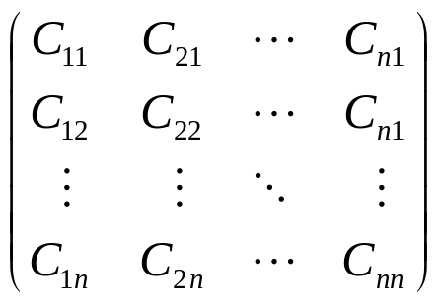

Misalkan A_{n x n} dan C_{ij} adalah kofaktor aij,
maka
dinamakan matriks kofaktor A.
Transpos dari matriks ini dinamakan adjoin A,
notasi adj(A).

Slide 21
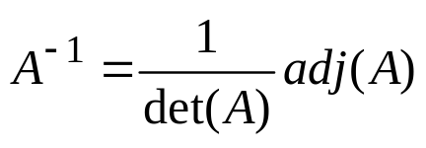
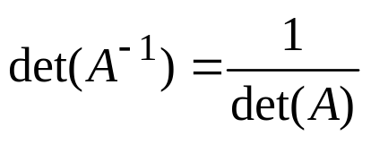
Misalkan A punya invers
maka
A mempunyai invers jika dan hanya jika det (A) ≠ 0.
Beberapa sifat determinan matriks adalah :
Jika A adalah sembarang matriks kuadrat, maka
det (A) = det (A^{t})
2. Jika A dan B merupakan matriks kuadrat berukuran sama, maka :
det (A) det (B) = det (AB)
3. Jika A mempunyai invers maka :

Slide 22
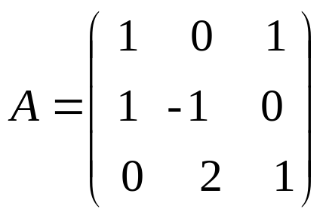
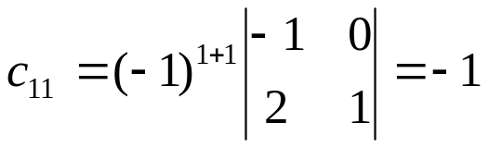
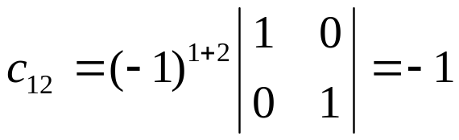
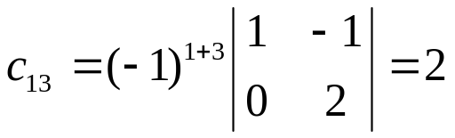
Contoh :
Diketahui
Tentukan matriks adjoin A
Jawab :
Perhatikan bahwa

Slide 23
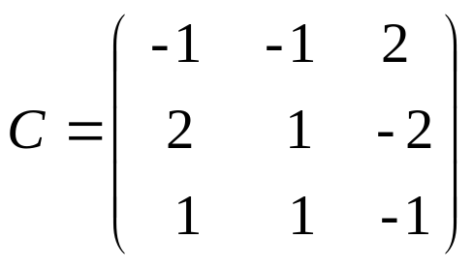
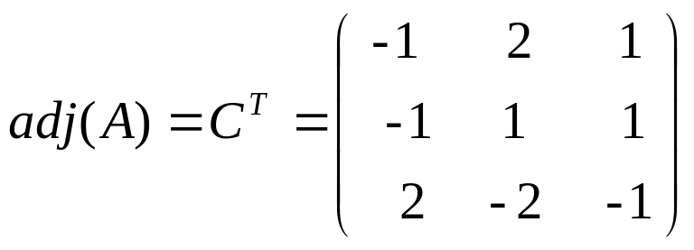
Sehingga matriks kofaktor dari A :
Maka matriks Adjoin dari A adalah :

Slide 24
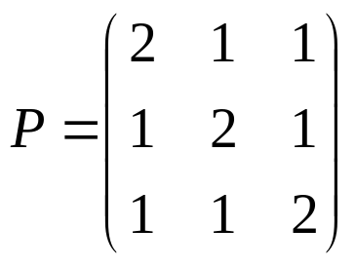



Latihan Bab 2
Tentukan determinan matriks dengan OBE dan ekspansi kofaktor
        dan
2. Diketahui :
dan
Tunjukan bahwa : det (A) det (B) = det (AB)

Slide 25



3. Diketahui :
Tentukan k jika det (D) = 29
4. Diketahui matriks
Jika B = A⁻¹ dan A^{t} merupakan transpos dari A. Tentukan nilai

